Slide 1
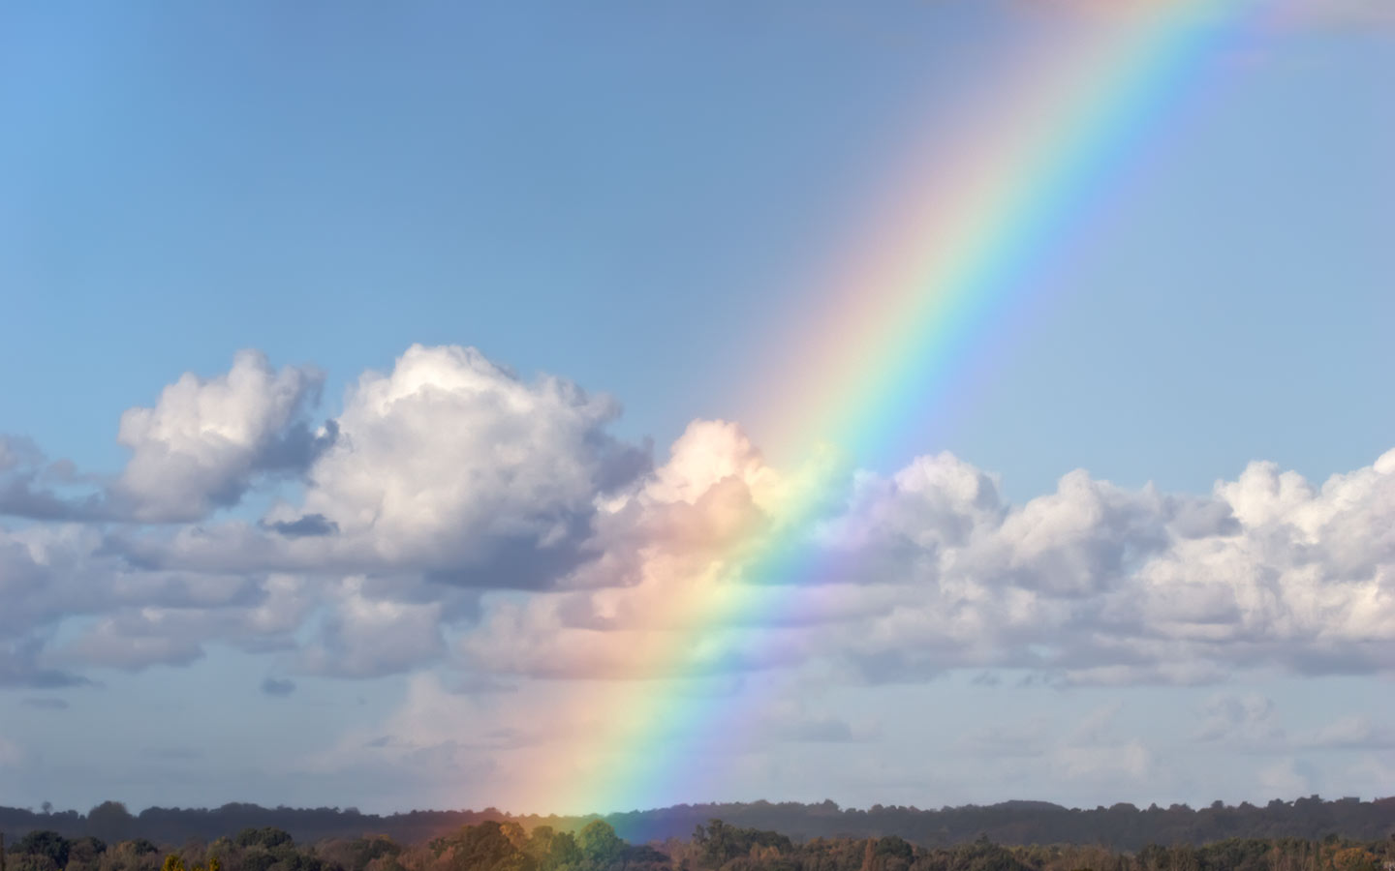
하나님이 꿈꾸는 교회
Church of God’s Dreams

Slide 2
Worship
In Spirit
and Truth

Slide 3
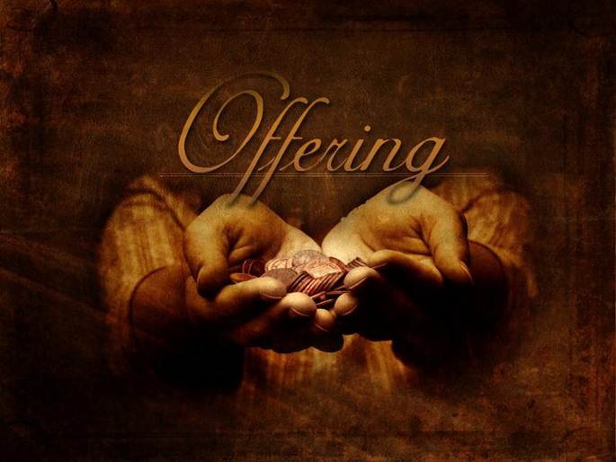

Slide 11
Offertory prayer
김순배 강도사

Slide 18
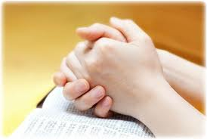
Prayer
다같이

Slide 19
아가서
7:1-13

Slide 20
(아 7:1) 귀한 자의 딸아 신을 신은 네 발이 어찌 그리 아름다운가 네 넓적다리는 둥글어서 숙련공의 손이 만든 구슬 꿰미 같구나 (아 7:2) 배꼽은 섞은 포도주를 가득히 부은 둥근 잔 같고 허리는 백합화로 두른 밀단 같구나 (아 7:3) 두 유방은 암사슴의 쌍태 새끼 같고

Slide 21
(아 7:4) 목은 상아 망대 같구나 눈은 헤스본 바드랍빔 문 곁에 있는 연못 같고 코는 다메섹을 향한 레바논 망대 같구나 (아 7:5) 머리는 갈멜 산 같고 드리운 머리털은 자주 빛이 있으니 왕이 그 머리카락에 매이었구나 (아 7:6) 사랑아 네가 어찌 그리 아름다운지, 어찌 그리 화창한지 즐겁게 하는구나

Slide 22
(아 7:7) 네 키는 종려나무 같고 네 유방은 그 열매송이 같구나 (아 7:8) 내가 말하기를 종려나무에 올라가서 그 가지를 잡으리라 하였나니 네 유방은 포도송이 같고 네 콧김은 사과 냄새 같고 (아 7:9) 네 입은 좋은 포도주 같을 것이니라 이 포도주는 내 사랑하는 자를 위하여 미끄럽게 흘러내려서 자는 자의 입을 움직이게 하느니라

Slide 23
(아 7:10) 나는 내 사랑하는 자에게 속하였도다 그가 나를 사모하는구나 (아 7:11) 내 사랑하는 자야 우리가 함께 들로 가서 동네에서 유숙하자 (아 7:12) 우리가 일찍이 일어나서 포도원으로 가서 포도 움이 돋았는지, 꽃술이 퍼졌는지, 석류 꽃이 피었는지 보자 거기에서 내가 내 사랑을 네게 주리라

Slide 24
(아 7:13) 합환채가 향기를 뿜어내고 우리의 문 앞에는 여러 가지 귀한 열매가 새 것, 묵은 것으로 마련되었구나 내가 내 사랑하는 자 너를 위하여 쌓아 둔 것이로다

Slide 25
(아가 2:16) 나의 사랑하는 자는 내게 속하였고 나는 그에게 속하였구나 그가 백합화 가운데서 양떼를 먹이는구나 (아가 6:3) 나는 나의 사랑하는 자에게 속하였고 나의 사랑하는 자는 내게 속하였다 그가 백합화가운데서 그 양떼를 먹이는구나

Slide 26
(아가 7:10) 나는 나의 사랑하는 자에게 속하였구나 그가 나를 사모하는구나

Slide 27
(아 2:10) 나의 사랑하는 자가 내게 말하여 이르기를 나의 사랑, 내 어여쁜 자야 일어나서 함께 가자 (아 2:11) 겨울도 지나고 비도 그쳤고

Slide 28
(아 2:12) 지면에는 꽃이 피고 새가 노래할 때가 이르렀는데 비둘기의 소리가 우리 땅에 들리는구나 (아 2:13) 무화과나무에는 푸른 열매가 익었고 포도나무는 꽃을 피워 향기를 토하는구나 나의 사랑, 나의 어여쁜 자야 일어나서 함께 가자

Slide 29
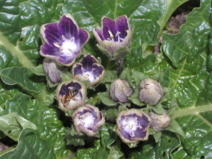

Slide 30
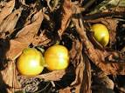

Slide 31
찬양대

Slide 32
F
Bb F G7 C
Lately the life of Christ
burst out alive in me!
Old things have passed away,
Even myself is new.

Slide 33
F C
Dm F C7 F
His life floods through me,
like rivers towards the sea,
His love shines on me
like sun shining on the dew.

Slide 34
C Dm Bb
F C7 F
With Christ I’ll savor life
Unending ev’ry day;
Now and forever
I’ll walk with Him all the way.

Slide 35
F
Bb F G7 C
Life hid in Him makes my
gladness of heart increase,
I set no price on what pleas’d me
in other days.

Slide 36
F C
Dm F C7 F
I’m tasting heaven’s incredible
joy and peace,
My life the Lord’s for an anthem of
pray’r and praise.

Slide 37
C Dm Bb
F C7 F
With Christ I’ll savor life
Unending ev’ry day;
Now and forever
I’ll walk with Him all the way.

Slide 38
F
Bb F G7 C
Hill, stream and wood land and all that
I see is new,
Sinner and foeman are turned into friends
I know.

Slide 39
F C
Dm F C7 F
This is eternal life tasted before it’s due,
Life with the Lord is a new heaven here
below!

Slide 40
C Dm Bb
F C7 F
With Christ I’ll savor life
Unending ev’ry day;
Now and forever
I’ll walk with Him all the way.

Slide 41
F
Bb F G7 C
Rough though and long His way,
all set about with strife,
With hymns I’ll follow on,
exhuberant with praise.

Slide 42
F C
Dm F C7 F
I’ll be with Christ my Lord unto eternal life,
Daily I’ll walk Him beyond the length
of days.

Slide 43
C Dm Bb
F C7 F
With Christ I’ll savor life
Unending ev’ry day;
Now and forever
I’ll walk with Him all the way.

Slide 44
깊고 견고해진 사랑 (아가서 7장)

Slide 45
G D D7 G
E7 Am A7 D
O Jesus, I have promised
To serve Thee to the end;
Be Thou forever near me,
My Master and ma Friend:

Slide 46
G D D7 G
E Am G D7 G
I shall not fear the battle
If Thou art by my side,
Nor wander from the pathway
If Thou wilt be my Guide.

Slide 47
G D D7 G
E7 Am A7 D
O Jesus, while I follow
According to Thy word
Fulfill each precious promise
In glory as I’ve heard;

Slide 48
G D D7 G
E Am G D7 G
And still I’ll follow after,
To serve Thee all my day
If Thou, in grace abounding
But lead me in the way.

Slide 49
G D D7 G
E7 Am A7 D
O let me feel Thee near me,
The world is ever near;
I see the sights that dazzle,
The tempting sounds I hear;

Slide 50
G D D7 G
E Am G D7 G
My foes are ever near me,
Around me and within;
But, Jesus, draw Thou nearer,
And shield my soul from sin.

Slide 51
G D D7 G
E7 Am A7 D
O Jesus, Thou hast promised
To all who follow Thee,
That where Thou art in glory
There shalt Thy servant be;

Slide 52
G D D7 G
E Am G D7 G C G
And, Jesus, I have promised
To serve Thee to the end;
O, give me grace to follow,
My Master and my Friend. Amen.

Slide 53
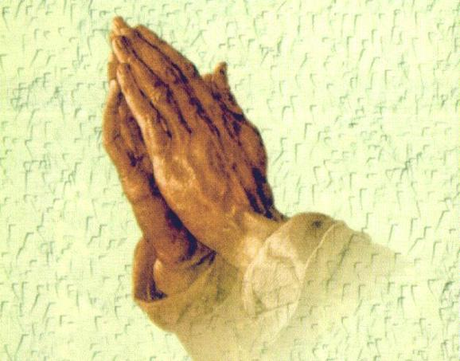
폐회 기도
김순배 강도사

Slide 55
교회 소식
하나님이 꿈꾸시는 교회에 나오셔서 예배드리는 모든 성도님들을 환영합니다.

Slide 59
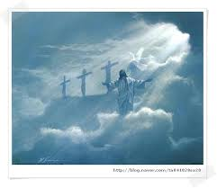
I will be with you always even until the end of the world

